Slide 1
Wolken
Maximilian Birkenhagen
Thilo Fryen
Lukas Hintze
Ali Pourasad

Slide 2
Wolkenarten
Bilder aus dem Wolkenatlas vom WMO und Wolken-online.de
Momentan ca. 800 Bilder
Wolkenarten in vier Hauptgruppen unterteilt:
Cirriform
Cumuliform
Stratiform
Stratocumuliform
Notes:
Dafür eigene DownloadSkripts geschrieben

Slide 3
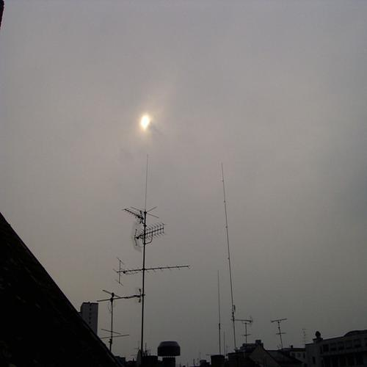
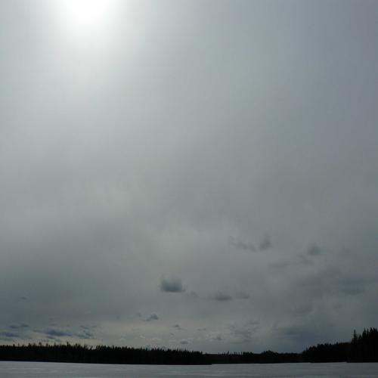
stratiform
Notes:
Schichtwolke; tritt entweder als faseriger Schleier, in dem dünne Streifenbildung vorhanden sein kann, oder als schleierartiger Nebel auf; kann die Sonne nie komplett verdecken
graue, mittelhohe Schichtwolke ohne Konturen
Stark ausgedehnte, dunkelgraue Schicht; starke vertikale Ausdehnung.
niedere Schichtwolken, werden auch als Hochnebel oder Höhennebel bezeichnet; völlig strukturlos

Slide 4
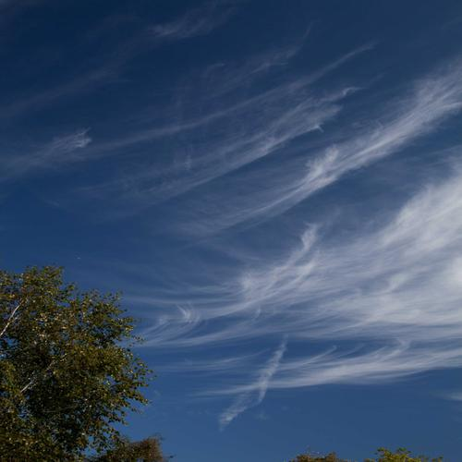
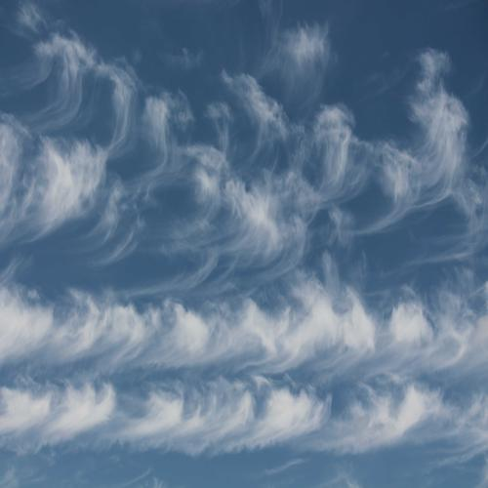
cirriform
Notes:
dünne Fasern oder Fäden, selten auch Büschel. Ränder meist durch die starken Höhenwinde ausgefranst.

Slide 5
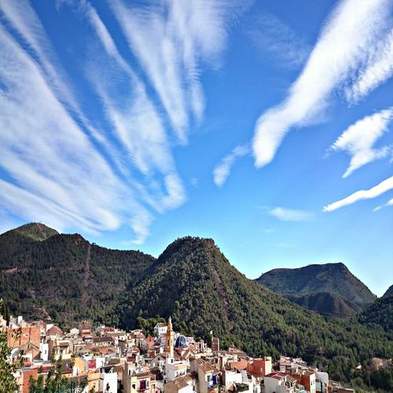
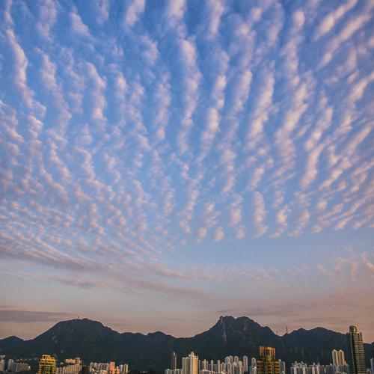
stratocumuliform
Notes:
Haufenwolken; tritt meistens in mehr oder weniger ausgedehnten Feldern auf, die aus kleinen körnigen Wolkenteilen bestehen; selten auch kleine zerfetzte Büschel.
Haufenwolke; tritt meistens als großes Feld auf, das aus vielen kleinen einzelnen Wolken besteht.
Haufenschichtwolken ohne Fasern; tritt in Flecken, Feldern oder Schichten auf, die sich aus gleichmäßig angeordneten Schollen, Ballen oder Walzen zusammenstellen.

Slide 6
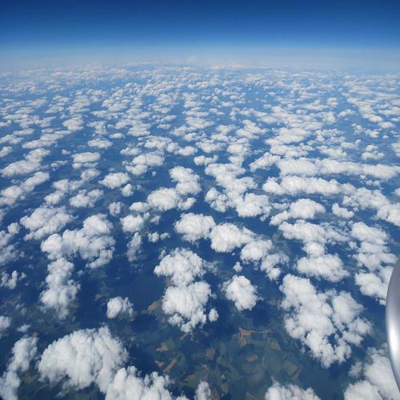
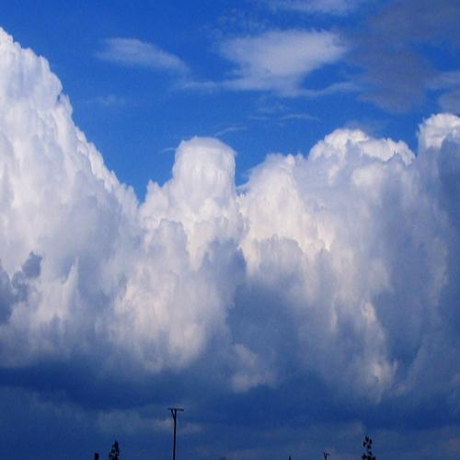
cumuliform
Notes:
Cumulus sind dichte scharf voneinander abgegrenzten Haufenwolken, die Ränder sehen manchmal zerfetzt aus und verändern sich ständig
sehr große Haufenwolke mit massiver vertikaler Ausdehnung, die aus einer Cumuluswolke entsteht

Slide 7
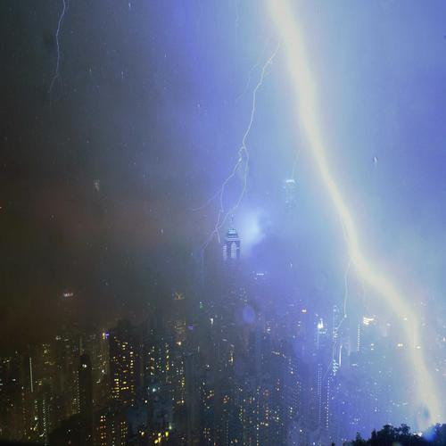
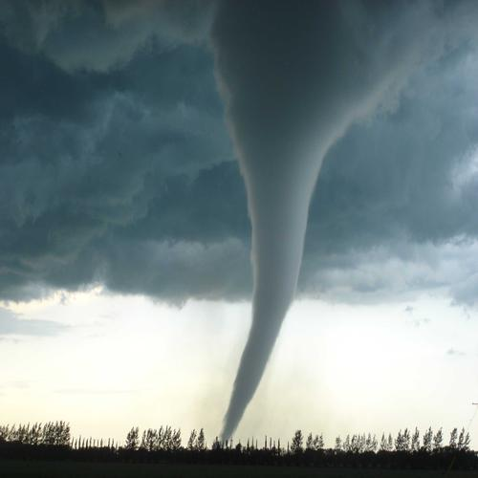
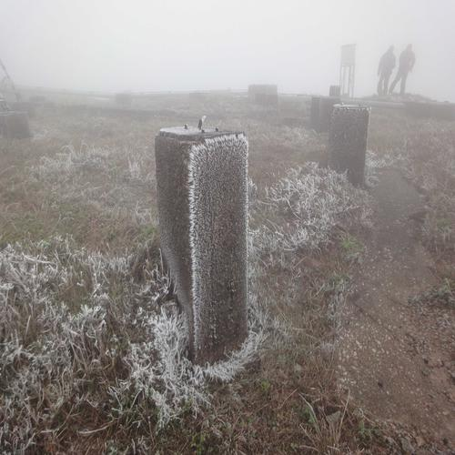
Raus sortiert
Notes:
Schichtwolke; tritt entweder als faseriger Schleier, in dem dünne Streifenbildung vorhanden sein kann, oder als schleierartiger Nebel auf; kann die Sonne nie komplett verdecken
graue, mittelhohe Schichtwolke ohne Konturen
Stark ausgedehnte, dunkelgraue Schicht; starke vertikale Ausdehnung.
niedere Schichtwolken, werden auch als Hochnebel oder Höhennebel bezeichnet; völlig strukturlos

Slide 8
Data Set
Bilder aus verschiedenen Quellen
Anpassen an unsere Klassifikation der vier Wolkenarten
Auf eine Größe bringen (momentan 500x500)
Durch Binarisierung geschnitten

Slide 9
"Klassisch"- Binarisierung
Über
arithmetisches Mittel des gesamten Bildes
Hue & Value aus dem HSV-Farbraum des Bildes
Region Growing für SCC hat nicht funktioniert
Ermittlung von Teilbereichen mit zu viel Schwarzanteil
Orginalbild wird geschnitten und rezised
Notes:
Zunächst Bildung des arithmetischen Mittels, dies ist unser Treshold für das binarisieren
Durch umwandlung in den HSV Raum gewisse Farbräume gleich aussortiert, die niemals im Himmel vorkommen können
Region growing ging nich
Haben vor allem am unteren Rand der Bilder oft noch Boden zu sehen
➔ wegbekommen da sonst verfälschung der Merkmale
Eigene Funktion geschrieben: Zunächst komplett standardmäßig binarisieren, danach von unten heran eine kleine Box bauen weil wir den himmel meistens auch haben wollen
prüft den Schwarzanteil (nicht Himmel) zum Weißanteil (Himmel) des binarisierten Bildes, sobald dieser einen bestimmen Wert erreicht
untere Grenze gefunden und Bild wieder auf Standardformat bringen.

Slide 10
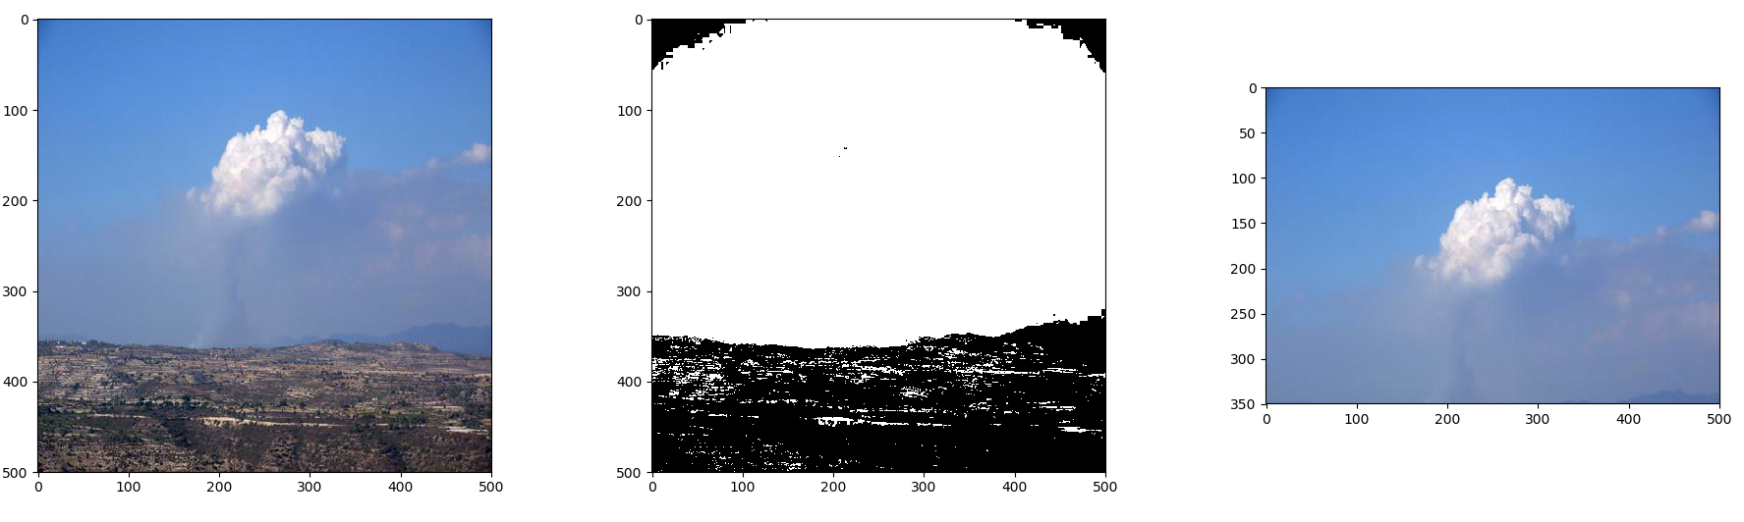
Ergebnisse :)
Notes:
Gutes Ergebnis ☺

Slide 11
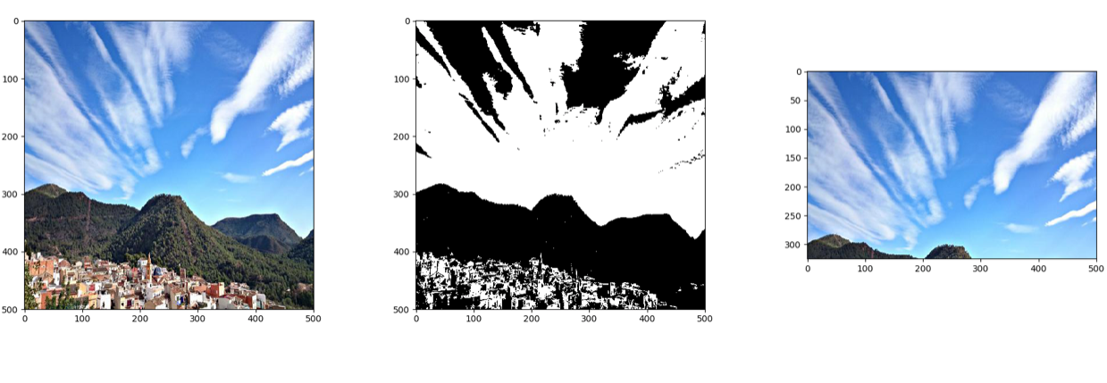
Ergebnisse :)
Notes:
Gutes Ergebnis ☺

Slide 12
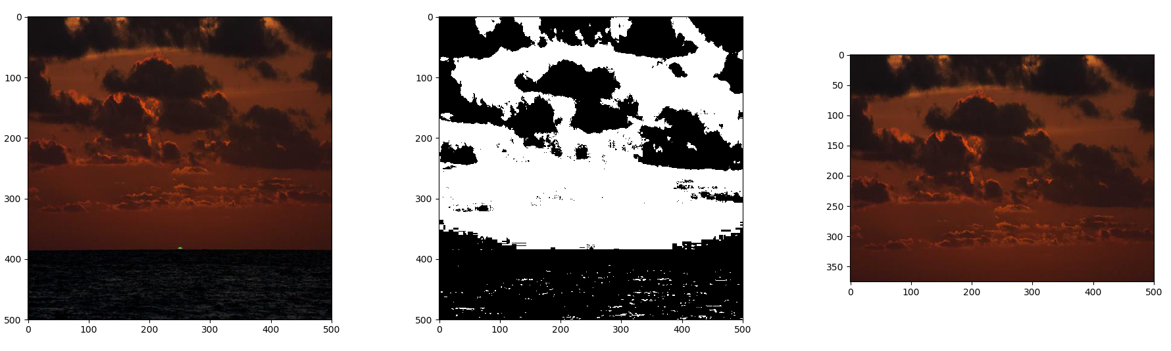
Ergebnisse :)
Notes:
Gutes Ergebnis ☺

Slide 13
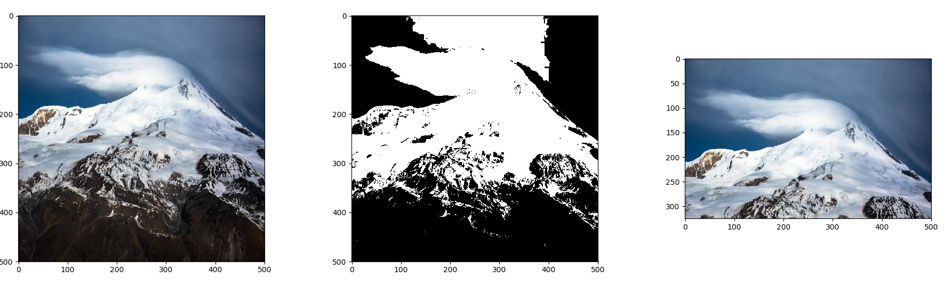
Ergebnisse :(
Notes:
Haben vor allem am unteren Rand der Bilder oft noch Boden zu sehen ➔ wegbekommen da sonst verfälschung der Merkmale
Eigene Funktion geschrieben: Zunächst komplett standardmäßig binarisieren, danach von unten heran eine kleine Box bauen ➔ prüft den Schwarzanteil (nicht Wolke) zum Weißanteil (Wolke), sobald dieser einen bestimmen Wert erreicht ➔ untere Grenze gefunden und Bild wieder auf Standardformat bringen.

Slide 14
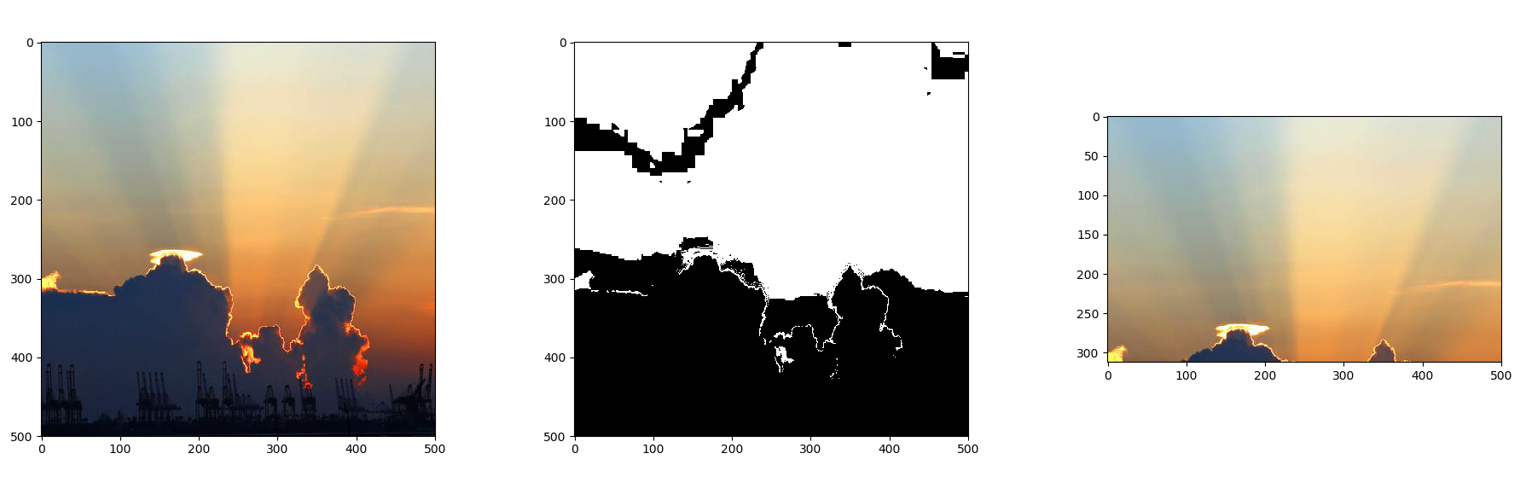
Ergebnisse :(

Slide 15
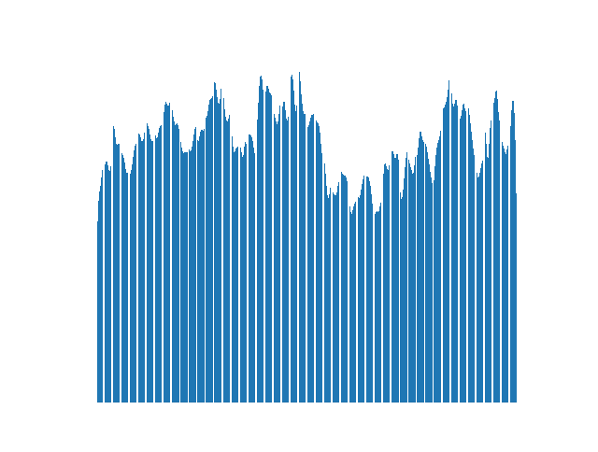
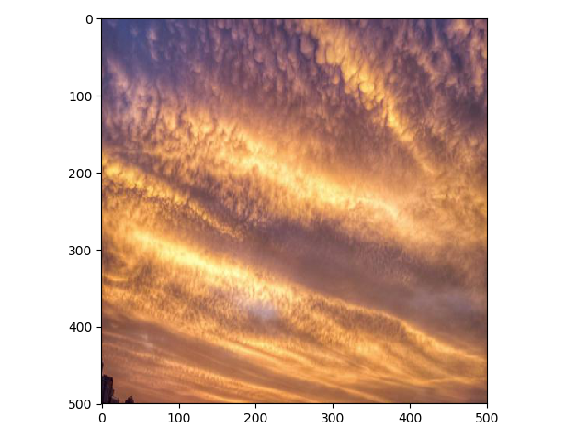
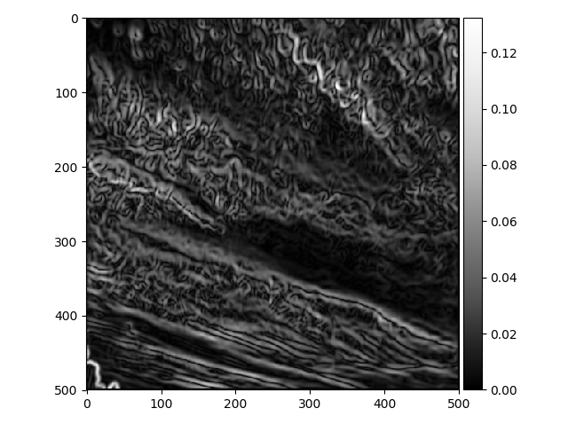
Kantenerkennung
Gauss
& Sobel
Notes:
Ca. 41 % Richtige.
Die Kanten werden mit Sobel gefunden. Vorher wird der Gaussfilter (Weichzeichnen) angewendet, damit die Kanten dicker werden.
Auswertung des Kantenbildes: Weißwerte pro Zeile addieren, sodass ein Art Histogramm entsteht.
Bei Nachfrage: Stratocumuliform ;)

Slide 16
Standardmerkmale
Stratiform | 39 | 12 | 34 | 31
Cirriform | 10 | 25 | 31 | 31
Stratocumuliform | 19 | 30 | 90 | 64
Cumuliform | 35 | 31 | 75 | 109
Mithilfe von
Mittelwert
Standabweichung
Farb-Histogramm
Kantenerkennung
Ca. 39%
Notes:
Ca. 39 % Richtige, besonders cirriform wird schlecht erkannt.

Slide 17
Weiteres Vorgehen
Entscheidungsbaum
K-Nearest Neighbours
Hybride Lösung mit Klassifizierungsnetz
Frequenz als Merkmal
Data Augmentation für mehr Bilder
Notes:
Gewichte der Merkmale sind unterschiedlich, je nachdem welche Wolkenarten man zuvor schon ausgeschlossen hat. ➔ Entscheidungsbaum?
K-nearast Neighbours – nicht nur den nächsten nachbar sondern vllt 3 oder 5?
Hybrid Lösung?
Frequenz als Merkmal – wie frequentiert sind die wolken am Himmel?
Data Augmentation – für mehr Bilder (Spiegelung an der Y-Achse, stauchen, drehen?(boden :c)

Slide 18
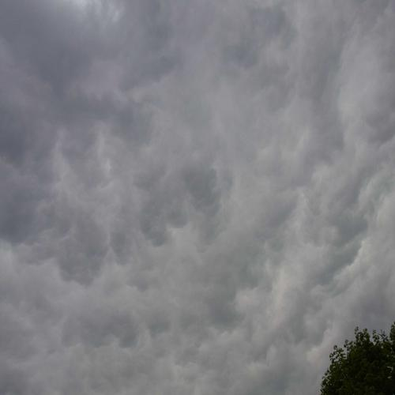
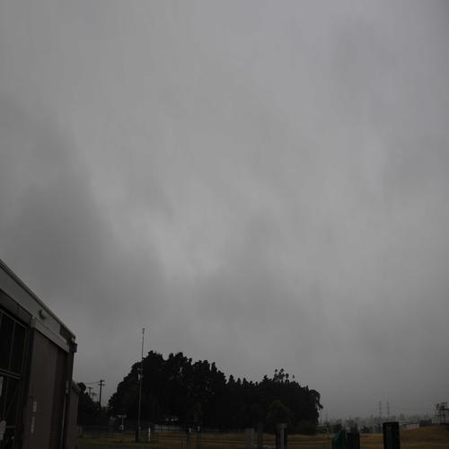
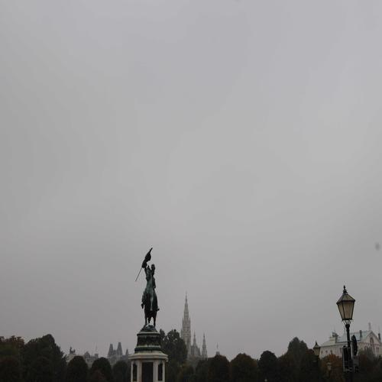
Probleme
Stratocumuliform
Stratiform
Cumuliform
Notes:
Großes Problem bleibt einfach: die Wolkenarten sehen trotz unserer nur 4 Gruppen immernoch sehr sehr gleich aus.

Slide 19
Deep-Learning Ansatz
Problem: ziemlich wenige Bilder (etwa 800):
Data Augmentation (von Keras mitgeliefert)
Aufteilen der Bilder in je zwei Kacheln
Nutzen eines vortrainierten Netzes zur Feature Extraction
Auf Basis der extrahierten Merkmale trainieren wir unser eigenes Klassifizierungsnetz
Notes:
Trainiert auf den Bildern von ImageNet

Slide 20
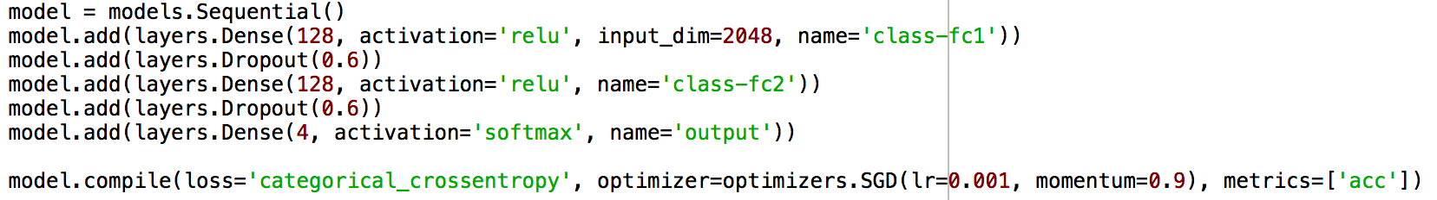
Model
Notes:
Dense Layer:
Dropout Layer
Dense
Dropout
Dense
Learning rate?
Batch_size?
Dropouts um overfitting zu vermeiden!

Slide 21
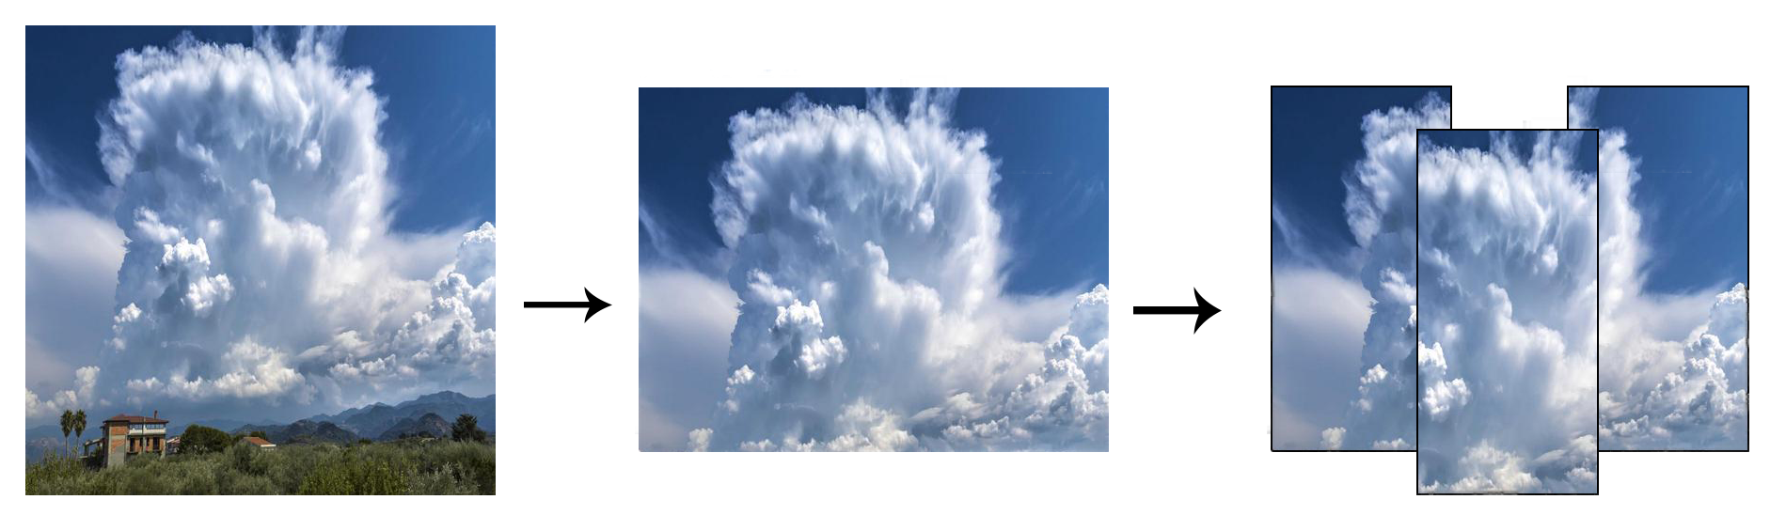
Deep-Learning Ansatz

Slide 22
Deep-Learning Ansatz
Cirriform | 40% | 14% | 2% | 44%
Cumuliform | 2% | 81% | 2% | 15%
Stratiform | 5% | 18% | 56% | 21%
Stratocumuliform | 9% | 24% | 4% | 64%
Ca. 65.6%

